Slide 1
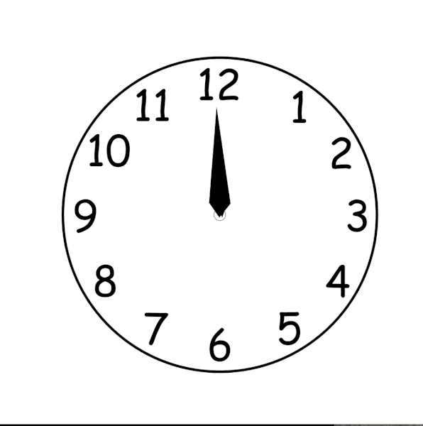
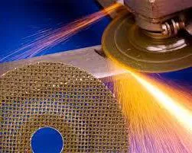
F I Z I K A
7- sinf
MAVZU: MARKAZGA INTILMA
TEZLANISH

Slide 2
$$T\text{ = }\frac{∆t}{N}$$
$ω$ = $2 π ν$
$ν$ = $\frac{N}{∆t}$
Aylanma
harakat
$$\text{υ}\text{ = }\frac{2 πR}{T}$$
$\text{υ}$ = $2 πνR$
$ω$ = $\frac{2 π}{T}$

Slide 3
AYLANA BO‘YLAB TEKIS HARAKAT
$A_{1}$
$\vec{θ_{1}}$
$\vec{θ_{1}}$ = $\vec{θ_{2}}$ = $\vec{θ_{3}}$
$A_{2}$
R
$\vec{θ_{2}}$
$A_{3}$
O
$\vec{θ_{3}}$

Slide 4
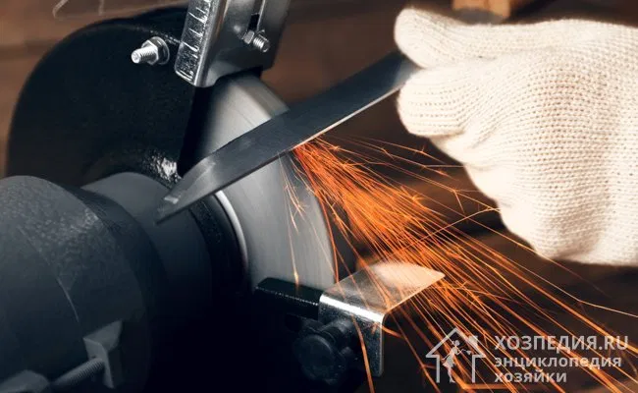
AYLANA BO‘YLAB TEKIS HARAKATDA TEZLIK

Slide 5
AYLANA BO‘YLAB TEKIS HARAKATDA TEZLANISH
Tekis aylanma harakatda tezlik miqdori o‘zgarmaydi, faqat yo‘nalishi o‘zgaradi.
Moduli teng ammo yo‘nalishi
turlicha bo‘lgan vektorlar ayirmasi.
$\vec{θ_{1}}$
$\vec{∆θ}$ = $\vec{θ_{2}}$ - $\vec{θ_{1}}$
$\vec{θ_{2}}$

Slide 6
AYLANA BO‘YLAB TEKIS HARAKATDA TEZLANISH
Jismning $∆t$ vaqt ichidagi $A_{1}$ nuqtadan $A_{2}$ nuqtaga va $A_{2}$ nuqtadan $A_{3}$ nuqtaga o‘tishdagi tezlanishi quyidagicha bo‘ladi:
$\vec{a}$ = $\frac{\vec{θ}\text{ −} \vec{θ_{0}}}{∆t}$
$\vec{a}$ = $\frac{\vec{θ_{2}}\text{ −} \vec{θ_{1}}}{∆t}$

Slide 7
AYLANA BO‘YLAB TEKIS HARAKATDA TEZLANISH
R radiusli aylana bo‘ylab $\vec{θ}$tezlik bilan tekis harakatlanayotgan jismning oniy tezlanishi quyidagicha bo‘ladi:
$\vec{a}$ = $\frac{\vec{θ^{2}}}{R}$
$\vec{a}$ $\sim$ $\vec{θ^{2}}$
$\vec{a}$ $\sim \frac{1}{R}$

Slide 8
AYLANMA HARAKATDA TEZLANISH YO‘NALISHI
$A_{1}$
$\vec{θ_{1}}$
$\vec{∆θ}$ = $\vec{θ_{2}}$ - $\vec{θ_{1}}$
$\vec{θ_{1}}$
$A_{2}$
$A_{2}$ nuqta $A_{1}$ ga qanchalik yaqin bo‘lsa, $\vec{∆θ}$ tezlikning yo‘nalishi aylana markaziga shunchalik yaqin yo‘nalgan bo‘ladi.
R
$\vec{θ_{2}}$
$\vec{∆θ}$
$\vec{∆θ}$
O

Slide 9
MARKAZGA INTILMA TEZLANISH
A
$\vec{θ}$
Demak, jismni aylanma harakat ettirish uchun uni doimiy ravishda markazga intilma tezlanish bilan harakat qildirish kerak ekan. Faqat shundagina u aylanma harakat qiladi.
R
$\vec{a}$
O

Slide 10
MASALALAR YECHISH
1. Velosiped radiusi 25 m bo‘lgan aylana yo‘lda 10 m/s tezlik bilan tekis harakatlanmoqda. Uning markazga intilma tezlanishini toping.

Slide 11
Mustaqil bajarish uchun topshiriqlar:
1. Haydovchi radusi 30 cm bo‘lgan g‘ildiraklar o‘rniga 32 cm li g‘ildiraklar o‘rnatib oldi. Agar spidometr 60 km/h tezlikni ko‘rsatayotgan bo‘lsa, aslida, bu avtomobil qanday tezlikda harakatlanayotgan bo‘ladi?
2. Nima uchun aylanma tekis harakatda namoyon bo‘ladigan tezlanish markazga intilma tezlanish deb ataladi?

